Slide 1
Структурные домены
Алгоритмы

Slide 2
II. Домены белков

Slide 3
Что такое “домен”?
Три определения:
По функции (функциональный домен)
По сравнению последовательностей (эволюционный домен)
По структуре (структурный домен)

Slide 4
Функциональный домен (биохимия/биоинженерия)‏
Минимальная часть полипептидной цепи, которая:
сохраняет (in vitro) как минимум одну из активностей полного белка
как правило, может автономно свернуться в правильную, нативную структуру

Slide 5
Derbyshire et al., PNAS, 94, 11466-11471(1997)“Genetic definition of a protein-splicing domain: Functional mini-inteins support structure predictions and a model for intein evolution” (http://www.pnas.org/cgi/content/full/94/21/11466)‏
Рекомбиназа A из Mycobacterium tuberculosis (790 а.о.) содержит интеин (440 а.о.), белок, обладающий способностью автономно вырезаться из полипептидной цепи белка-предшественника (явление белкового сплайсинга). Это – первая активность интеина.
экстеин 1
интеин
экстеин 2
экстеин 1
экстеин 2
интеин

Slide 6
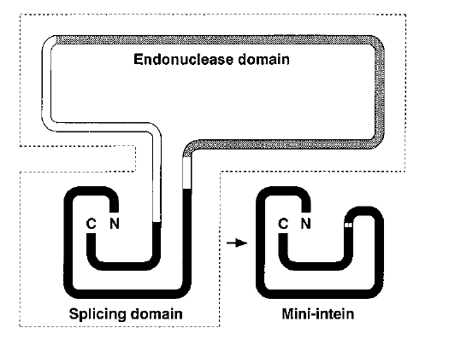
Интеин

Slide 7
Этот интеин обладает также эндонуклеазной активностью (вторая активность).
По сходству последовательности этого белка с последовательностями других, более изученных интеинов, в т.ч. интеина с расшифрованной РСА структурой (1VDE), была высказана гипотеза о том, что за две разные активности отвечают разные домены.
При этом за белковый сплайсинг отвечает
домен, который составлен из N-концевого и
C-концевого участков полипептидной цепи

Slide 8
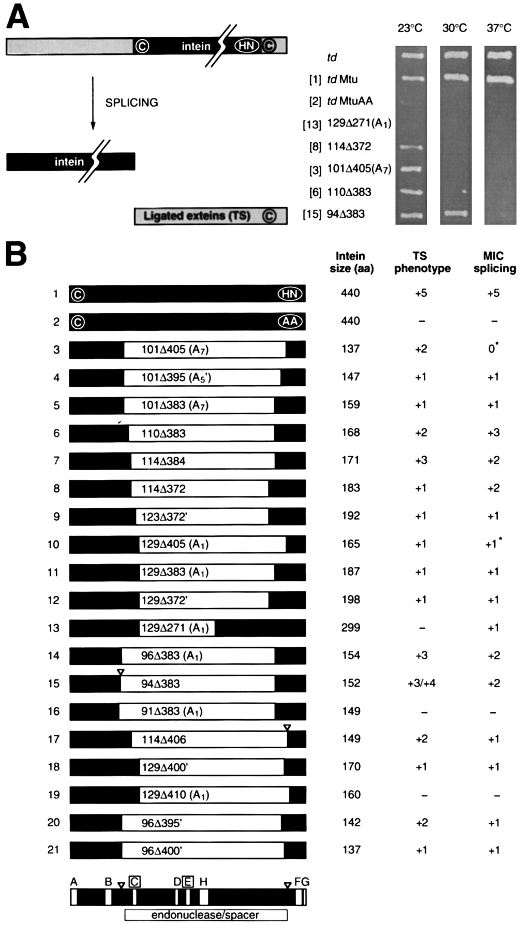
Для проверки гипотезы авторы создали 21 конструкт генов интеина, в которых удалены разные внутренние участки полипептидной цепи.
Конструкты были встроены в ген другого белка (тимидилатсинтазы, TS) и экспрессировались в E.coli
Активность проверялась по наличию нативного белка TS (без вставки интеина)‏

Slide 9
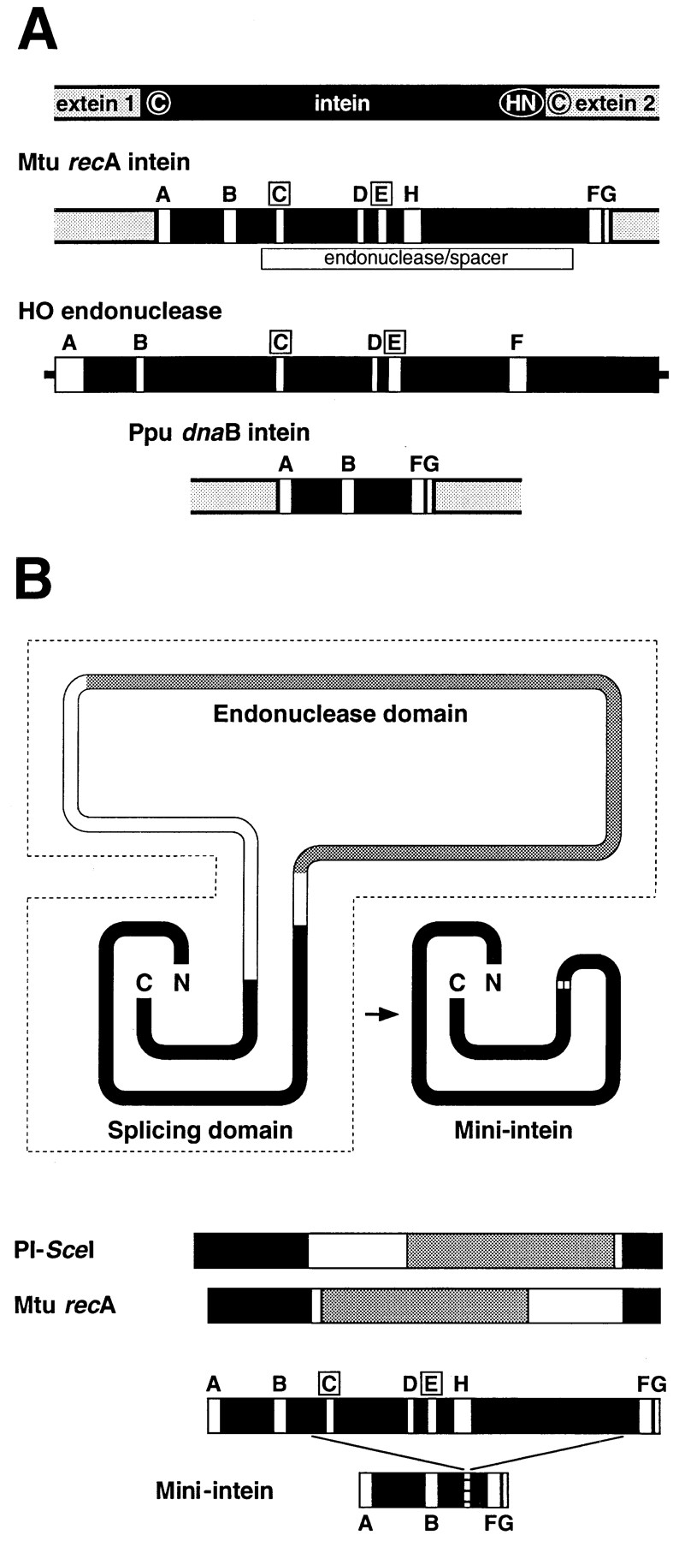
Результат: белковый сплайсинг сохранялся в тех случаях, когда удаленный участок не затрагивал первые 96 и последние 35 а.о.
Вывод авторов: функциональный домен
автономного белкового сплайсинга состоит из остатков 1–96 и 406–440 (всего 131 из полных 440)‏

Slide 10
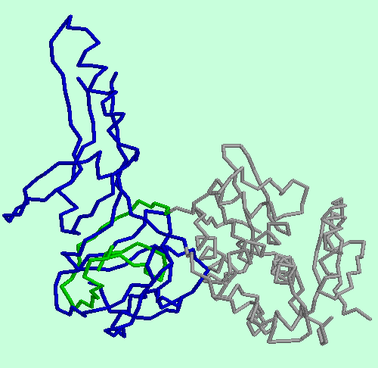
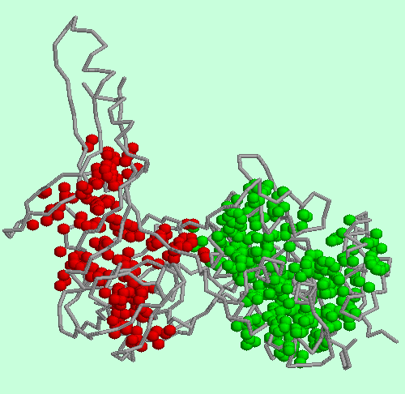
Структура гомологичного белка PI-SceI – хоминг эндонуклеазы из дрожжей (PDB код 1VDE)‏
Интеин
1–181,
416–454
Эндонуклеаза
186–405
Гидрофобные ядра доменов
Домены обособлены в пространстве
Notes:
Гидрофобные ядра получены программой CluD при параметрах k=2, l=1 (если взять k=1, ядра сливаются в одно)

Slide 11
Последовательность интеина консервативна. Об этом свидетельствуют доменные архитектуры трех белков из разных грибов, описанные в Pfam
Доменная структура полноразмерного белка PI-SceI
Фрагмент, для которого решена структура
Доменная структура белка VMA1
Доменная структура белка TFP1 (аннотирован по сходству)

Slide 12
Эволюционный домен (биоинформатика: последовательности)‏
Достаточно длинный участок полипептидной цепи, который:
эволюционно консервативен — существуют достоверно сходные участки в других белках
Обычно замечен в перемешивании доменов (domain shuffling)‏, то есть имеются примеры белков, где есть достоверно сходные с ним участки, но есть также несходные между собой (но эволюционно консервативные) участки

Slide 13
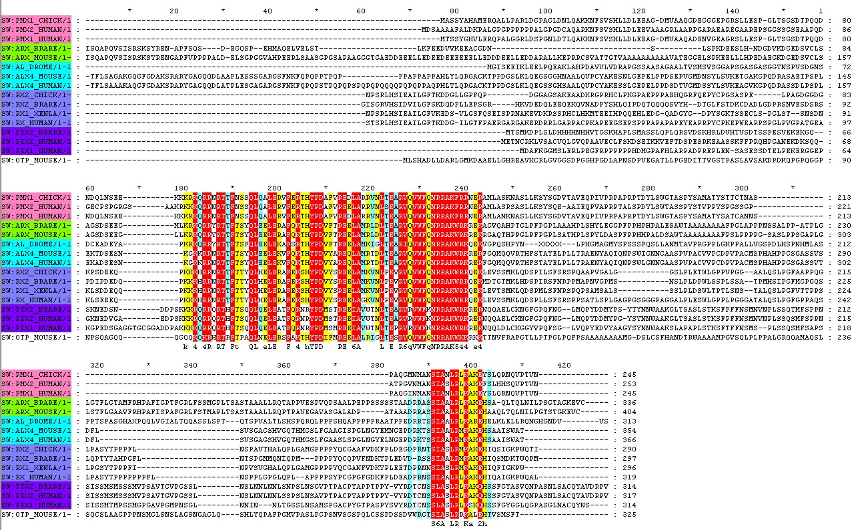
Белки, содержащие два эволюционных домена: гомеодомен
и OAR домен (N-концевые участки не показаны)‏

Slide 14
OAR домен
The OAR motif is thought to play a role in transcriptional activation (Vorobyov and Horst, 2006).
Мутации в нем связаны с нейдодегенеративными заболеваниями (Tapie et al., A novel mutation in the OAR domain of the ARX gene, Clin Case Rep. 2017)
Авторы даже построили 3D модели природного и мутированного OAR. Круто, но на модель такого маленького белка я смотрю с осторожностью.

Slide 15
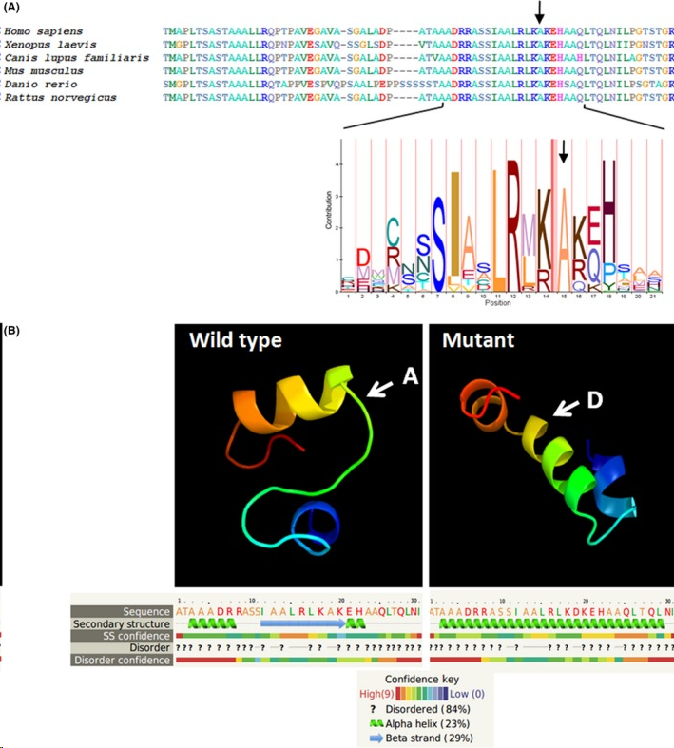

Slide 16
Гомеодомены активно перемешивались в эволюции.
Об этом можно судить по 609 ! (2018 год) различным доменным архитектурам гомеобелков (Pfam)
Гомеодомен
Парный домен и гомеодомен
Lim домены и гомеодомен
Гомеодомен, продолженный лейциновой молнией
POU домен и гомеодомен
Два гомеодомена
PBX-домен и гомеодомен

Slide 17
OAR – это домен, обнаруженный только в некоторых гомеодоменных транскрипционных факторах
Консервативность наблюдается
Входит в 17 доменных архитектур (не обязательно с гомеодоменом)
Образует структурный домен? – нет аргументов за; против – слишком короткий
Функция не установлена, биологическая роль – модулирует активность транскрипционного фактора, в котором он закодирован (показано на примерах)

Slide 18
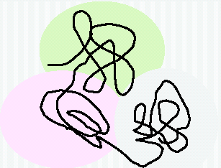
Структурный домен (биоинформатика 3D структур)‏
Обособленная в пространстве часть молекулы белка, как правило, имеющая собственное гидрофобное ядро

Slide 19
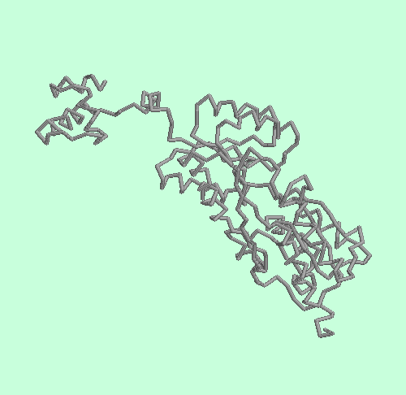
Пример‏
Транскрипционный фактор – пуриновый репрессор из E.coli (PDB код 1WET)

Slide 20
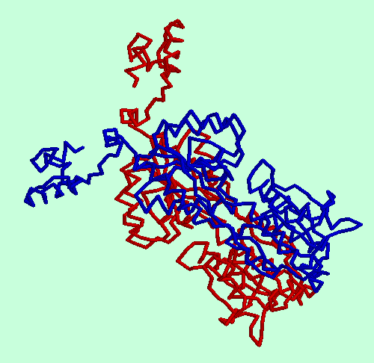
Пуриновый репрессор димеризуется ….

Slide 21
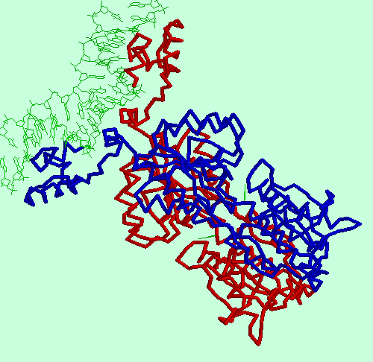
… связывает две молекулы гуанина, после чего связывается с ДНК.
Сайт связывания – палиндром.
Весь комплекс обладает симметрией 2-го порядка.
гуанин
ACGAAAACGT TTTCGT

Slide 22
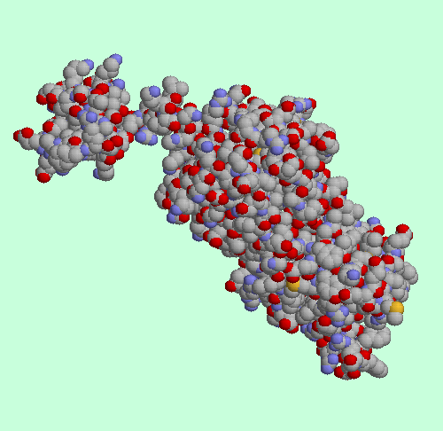
Регуляторный домен
Очевидно выделяется домен, связанный с остальным белком гибким линкером.
ДНК-связывающий домен

Slide 23
То, что обычно называется регуляторным доменом – это один структурный домен или два?

Slide 24
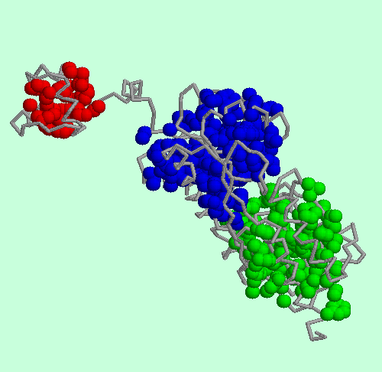
Если судить по гидрофобным ядрам, то два… Но обособлены они гораздо слабее, чем ДНК-связывающий домен.
Классифицируется (БД SCOP) как один структурный домен

Slide 25
Структурный домен (биоинформатика: 3D структуры)‏
Обособленная в пространстве часть белка, его структурная единица, имеющая:
сравнительно мало контактов с другими частями белка
собственное гидрофобное ядро

Slide 26
Домен белка XXX (жизнь)‏
Часть белка, названная доменом:
Субъективизм
Образность
Традиция

Slide 27
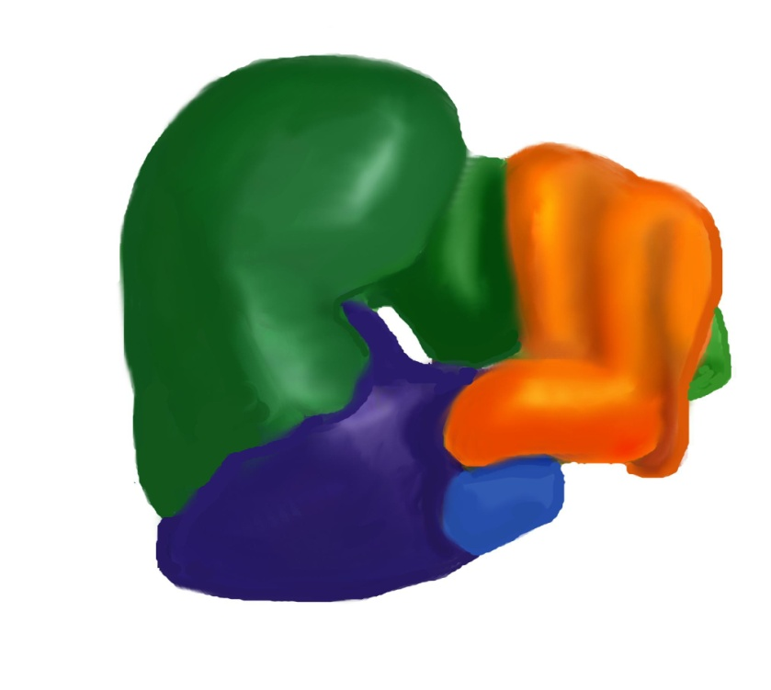
В полимеразах обычно выделяют три домена: fingers, palm, thumb
Product RNA
Fingers
Template RNA
Thumb
NTP
Palm

Slide 28
Три определения доменов часто дают похожие результаты!
Но не всегда…

Slide 29
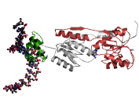
Структурный домен может быть больше эволюционного
Пуриновый репрессор 1wet
Структурные домены (SCOP)
Эволюционный домен (Pfam)

Slide 30
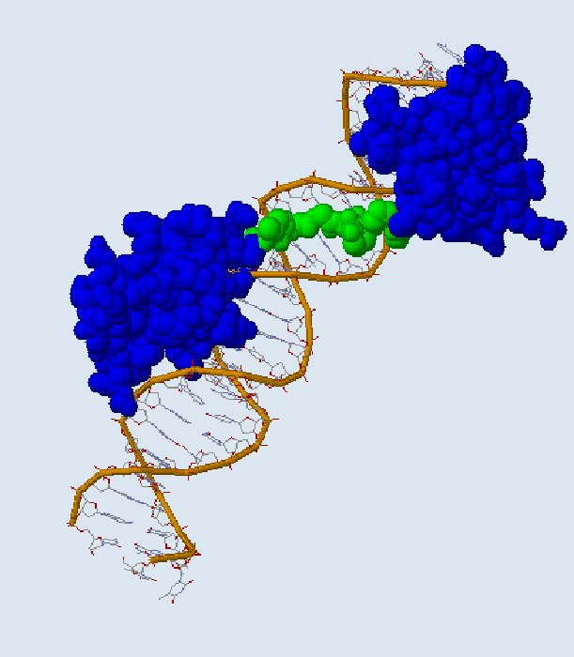
Эволюционный домен может быть больше структурного
«Парный» (“Paired”) домен из транскрипционного фактора PAX5 человека (PDB 1K78) – очевидно, два структурных домена
19–81
91–142
82–90
Эволюционный домен (PAX в Pfam)‏
включает оба структурных домена
(126 а.о.)‏

Slide 31
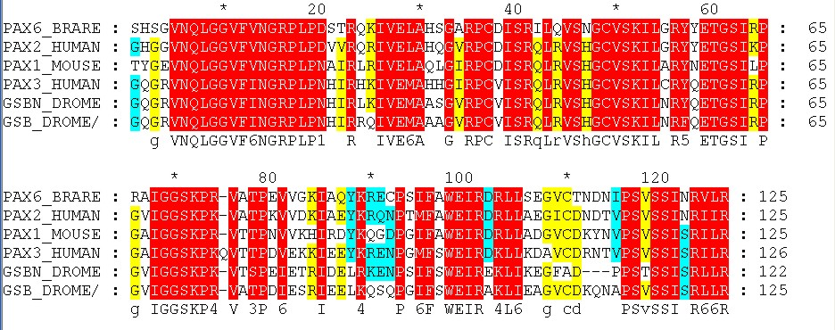
Последовательности PAX/prd доменов консервативны по всей длине

Slide 32
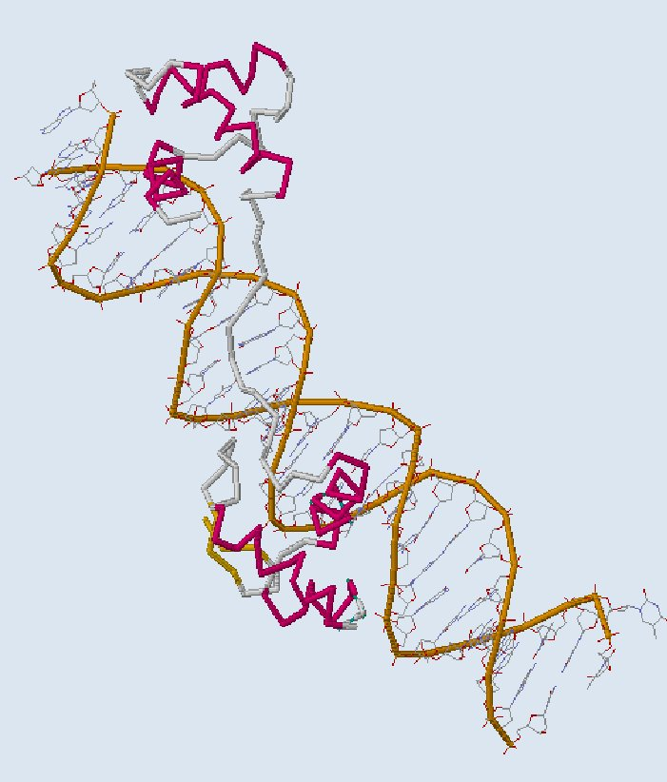
Забавно, что полипептидные цепи обоих структурных доменов имеют общую топологию
(- одинаковое число спиралей,
- одинаковые межспиральные взаимодействия,
- одинаковый порядок следования спиралей
вдоль цепи;
* минорные элементы вторичной структуры не в
счет!)‏

Slide 33
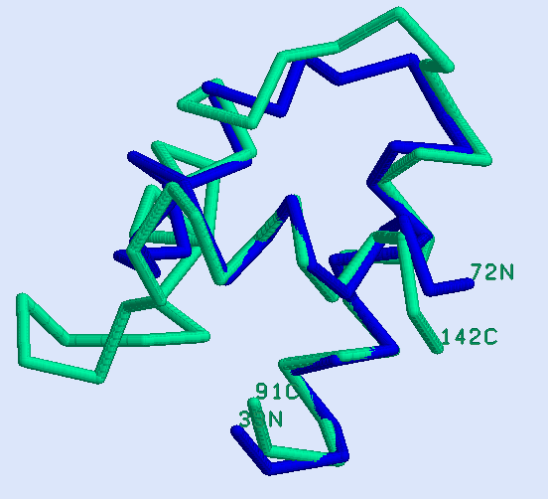
N-концевой структурный домен парного домена хорошо совмещается с C-концевым
Синий – N-концевой
Зеленый – C-концевой
Совмещение – по двум
спиралям, всего по 14
C_{α} атомам
Rmsd = 0.5 Å
Но достоверного сходства последовательностей не наблюдается

Slide 34
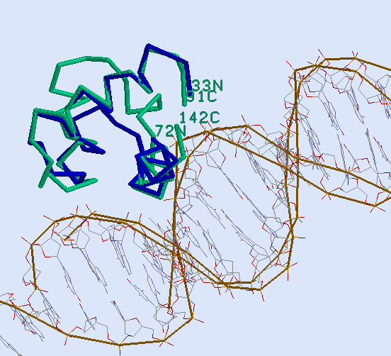
Два структурных домена парного домена одинаково расположены на ДНК

Slide 35
Структурные домены
Алгоритмы детектирования

Slide 36
How do automatic methods work?
3D-coordinates of chain
Parameters involved
Make domains
by partitioning chain into smaller units
Make domains by putting together primitive units of secondary structure
Maximize hydrophobic core of the unit
Maximize compactness of the unit
Find mechanical hinge points between units
Minimize interface area between units
Step 1
Top-down approach
Bottom-up approach
Minimum size of unit
Maximize globularity
Minimize cutting through secondary structures
Maximum number of discontinuous fragments within the domain
Step 2
Evaluate each potential domain using set of parameters (accept or reject given assignment)
Predicted domains
Details on Automatic Methods

Slide 37
На чем основаны методы
Домен имеет собственное гидрофобное ядро (пример: алгоритм DETECTIVE Swindells, 1995)‏
Домен – это часть белка, внутри которой много контактов аминокислотных остатков, а между доменами – мало контактов (пример: алгоритм DOMAK, Siddiqui&Barton, 1995)‏

Slide 38
Siddiqui&Barton, 1995: DOMAK
Сверху – вниз, от целого – к части!
Предпосылки: домен состоит из одного или двух непрерывных участков полипептидной цепи
Число контактов между остатками внутри домена больше, чем число междоменных контактов

Slide 39
Формализация
Два остатка контактируют, если расстояние между ними меньше 5Å
Если белок разбит на две части, A и B, то определяется индекс разделенности:
SplitValue=(int_{A}/ext_{AB})∙(int_{B}/ext_{AB})‏
int_{A} – число пар контактирующих остатков из A;
int_{B} – число пар контактирующих остатков из B;
ext_{AB} – число пар контактирующих остатков,
один из A, а другой – из B

Slide 40
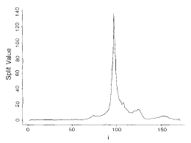
Пример. Структура 1CD4. Часть A: N-конец полипептидной
цепи до остатка i; часть B – от (i+1) до C-конца
График зависимости
индекса разделенности
от номера граничного
остатка

Slide 41
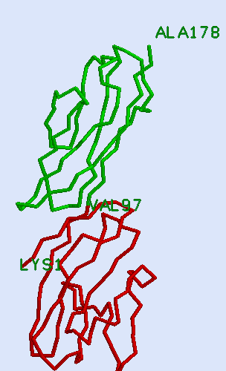
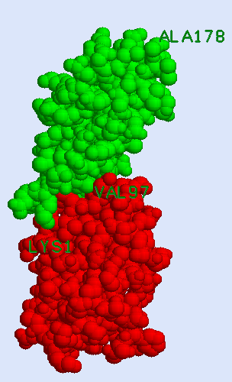
Деление по остатку 97 (пик на графике)‏

Slide 42
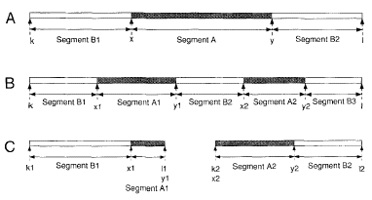
В алгоритме DOMAK проверяются следующие разделения на части A и B
(1)‏
(2)‏
(3)‏

Slide 43
Алгоритм
К полной цепи применяются методы 1 и 2. Выбирается разделение с лучшим индексом
К полученным двум доменам применяется та же процедура. В случае, когда домен состоит из двух сегментов, применяется также метод 3.
Алгоритм останавливается в зависимости от пороговых значений:
MDS – минимальный размер домена (в числе остатков)‏
MSS – минимальный размер сегмента
Отдельная процедура предусмотрена для сегментов, длина которых между MDS и MSS
Найденные домены проверяются на “компактность”; некомпактные – сливаются в один

Slide 44
Swindells, 1995 DETECTIVE
Снизу – вверх, наращивание частей!
Предпосылка: каждый домен имеет свое гидрофобное ядро.
Этапы: 1. выявление гидрофобных ядер в структуре
2. «натягивание» доменов на гидрофобные ядра

Slide 45
Отбираются остатки, которые
Слабо экспонированы (<7%)‏
Принадлежат спиралям или тяжам
Более 75% контактов их атомов с другими атомами классифицируются как гидрофобные
Контактом считается сближение “тяжелых” атомов на сумму vdW радиусов + 1Å
Гидрофобным контактом считается контакт углеродов
Два остатка из отобранных считаются взаимодействующими гидрофобно, если число гидрофобных межатомных контактов превосходит число негидрофобных межатомных контактов

Slide 46
Строится граф: – Вершина – отобранный остаток
– Ребро соединяет вершины, если соответствующие остатки гидрофобно взаимодействуют
– Связные компоненты графа, содержащие 5 или более остатков, называются гидрофобными ядрами

Slide 47
Гидрофобные ядра – еще не домены!
Для получения доменов применяется
многоходовая процедура чистки-слияния

Slide 48
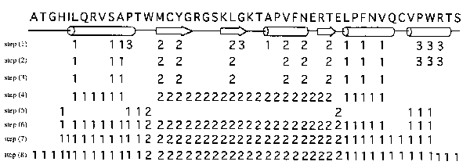
Алгоритм демонстрируется на примере (см. рис.)‏
(1) найдено 3 кластера – 1-й, 2-й и 3-й
(2) остатки, окруженные “чужими” вычищаются
(3) кластеры, включающие меньше пяти остатков, вычищаются
(4) заливка некластеризованных остатков
(5–6) оставшиеся некластеризованные остатки присоединяются по контактам к кластерам предыдущего шага
(7–8) опять прочистка, заливка и присоединение хвостов

Slide 49
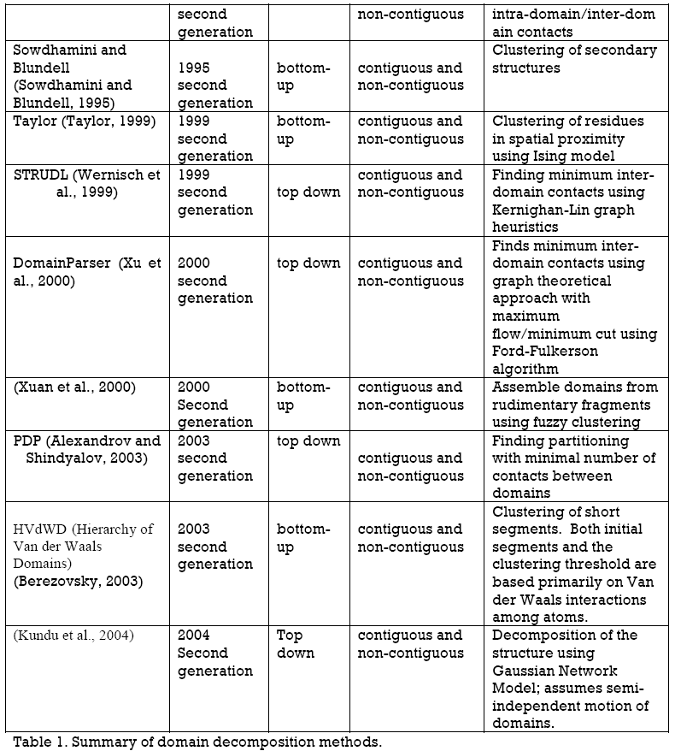
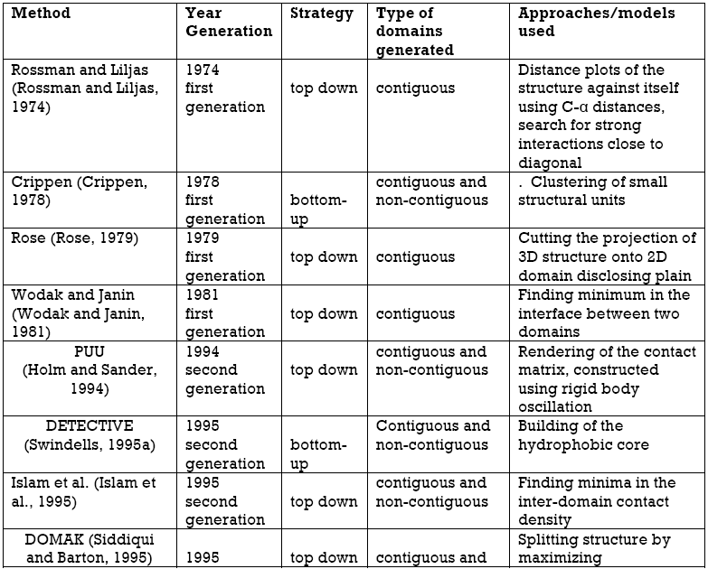
Методы выделения доменов
(из обзора Veretnik & Shindyalov, 2005)
Большинство методов основано на принципах, близких к DOMAK

Slide 50
Сравнение методов
Нужен “benchmark” (стандарт, мерило)
Есть специально посвящённые этому работы. В качестве правильных доменов принимаются домены, независимо и одинаково выделенные несколькими экспертами.
Критерии сравнения:
процент белковых цепей, для которых все домены выделены правильно Эта величина зависит от критерия правильности (при каком проценте совпадения выделенного и правильного домена они считаются одинаковыми?);
средний процент совпадения выделенного домена с ближайшим правильным;
…

Slide 51
Сравнение методов (по книге “Structural bioinformatics”, 2009)

Slide 52
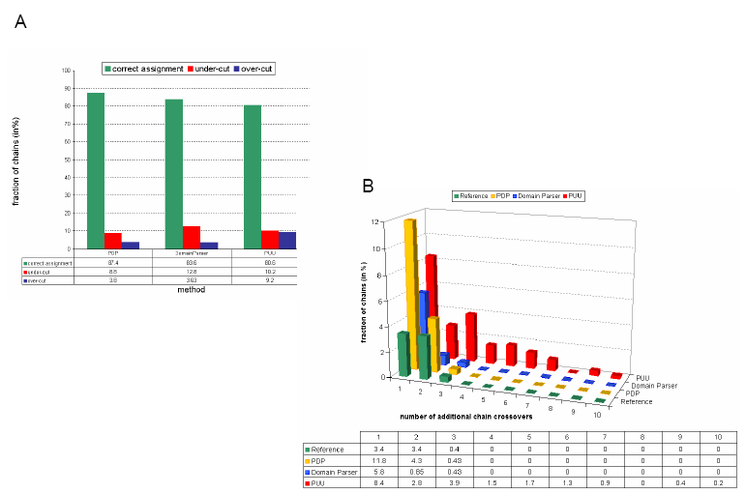
Сравнение методов (по обзору Veretnik & Shindyalov)
Figure 3. Benchmarking of automatic domain assignment methods.
(A) Performance of DomainParser, PDP and PUU on consensus-based benchmark of 374
structures, (B) evaluating tendency to partition domains into non-contiguous fragments.

Slide 53
Классификации структурных доменов
SCOP (http://scop.mrc-lmb.cam.ac.uk/scop/)‏ (остановлен 2009)
ручная детекция доменов
4 основных уровня классификации (класс, укладка, суперсемейство, семейство)‏
SCOP2 - более автоматизированная верси SCOP
SCOPe - extended
CATH (http://www.cathdb.info/)‏
полуавтоматическая детекция доменов
4 основных уровня классификации (класс, архитектура, топология, суперсемейство)‏

